Slide 1
SocialReader
A Machine Learning Project By NARROW MACHINE
Narrow Machine Team Selim Chehimi – Cyril Mougin – Louis-Pierre Kauffman Edouard Ok – Kilian Poulin

Slide 2




Scandales et Fake News sur les réseaux sociaux
La virulence et la vitesse à laquelle sont partagées les informations sur les réseaux sociaux en font leur force mais aussi leur faiblesse

Slide 3
Différents Outils pour connaître son image
Long text only
Enquête de Satisfaction
Population étudiée restreinte
Les questions influencent la réponse
Outils d’Opinion Mining déjà existant
Donne seulement une opinion positive ou négative, nécessite un énorme dictionnaire rempli à la main

Slide 4
SocialReader
A Sentiment Analysis software
Utilisant un algorithme de Machine Learning
Peut identifier jusqu’à 5 sentiments (pour le moment)
Peut chercher parmi un grand nombre de tweets
Donne une estimation fidèle du sentiment d’un tweet

Slide 5
Trop hâte de voir le prochain Deadpool!
5 sentiments, leurs pourcentages
38%
42%
8%
6%
6%
Enthousiaste
Content
Neutre
Triste
Colère

Slide 6
Résultats lisibles par l’utilisateur

Slide 7
Fonctionnement du projet
Entrée d’un mot-clé
5 steps
Récupération des tweets
Traitement des données
Stockage dans la base de données
Résultats lisibles par l’utilisateur

Slide 8
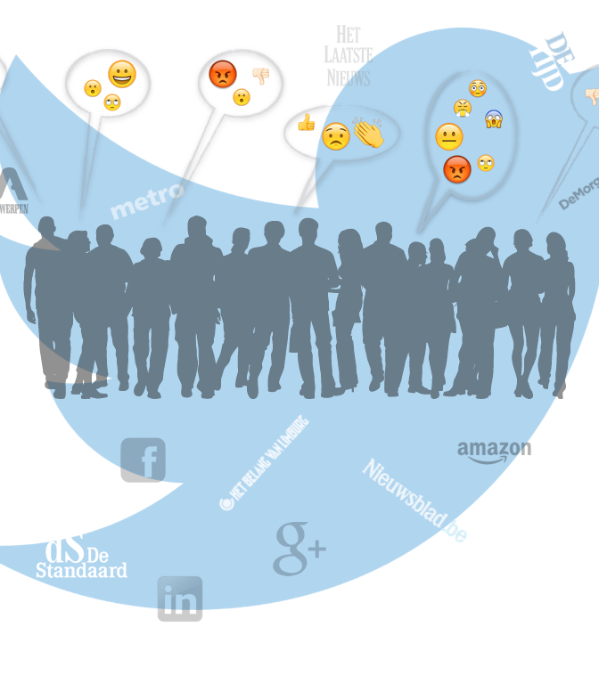
Une demonstration?

Slide 9

Technologies utilisées
Machine Learning
Tweeter API
Python

Slide 10
Traitement des données (IA)
Processus d’apprentissage
Résultats plus précis à la prochaine exécution
L’IA a appris
Affinage des valeurs
Isole chaque mot
Mise à jour de la BDD
Enrichie le dictionnaire
Stock une phrase

Slide 11
A quelles fins?
Un outil pour le Marketing et Les Community Managers
Etre à l’écoute de sa communauté
Optimiser les temps de réactions

Slide 12
Pistes d’amélioration
4 columns
Améliorer l’interface graphique
Intéraction directe avec Tweeter
Détection de l’ironie et du sarcasme
Une meilleure gestion des mots mal orthographiés

Slide 13
Merci de votre attention !
Follow us on Facebook, Twitter, Instagram
For more information take look at : https://SocialReader.com

